Slide 1
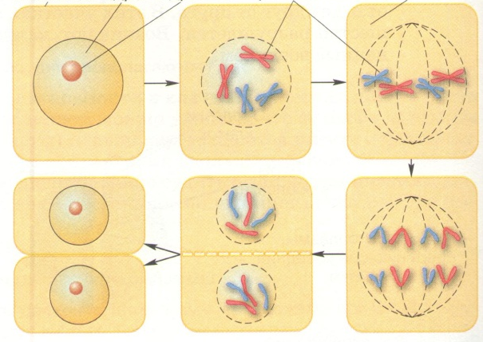
Процессы жизнедеятельности клетки
Питание клетки
Дыхание
Обмен веществ
Рост
Развитие
Деление

Slide 2
Тема урока:
«Жизнедеятельность клетки:
деление, рост, развитие»
Цель урока
Задачи урока

Slide 3
Цель: Изучить процессы жизнедеятельности клетки.
Задачи: 1. Что такое деление клетки.
2. Что такое рост клетки.
3. Что такое развитие клетки.

Slide 9
Деление клетки

Slide 11
Деление -
это процесс размножения клетки, т. е. процесс увеличения числа клеток
Какие структуры клетки играют
большую роль при ее делении?
Хромосомы

Slide 12
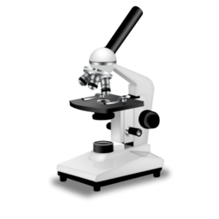
?

Slide 13
хромосомы корешка лука (16 хромосом)

Slide 14
Рост клетки

Slide 16
Рост –
это увеличение
размера клетки.

Slide 17
Что еще происходит с клеткой во время её роста?
Учебник стр. 45
Развитие -
это процесс перехода от одного состояния к другому, более сложному.

Slide 18
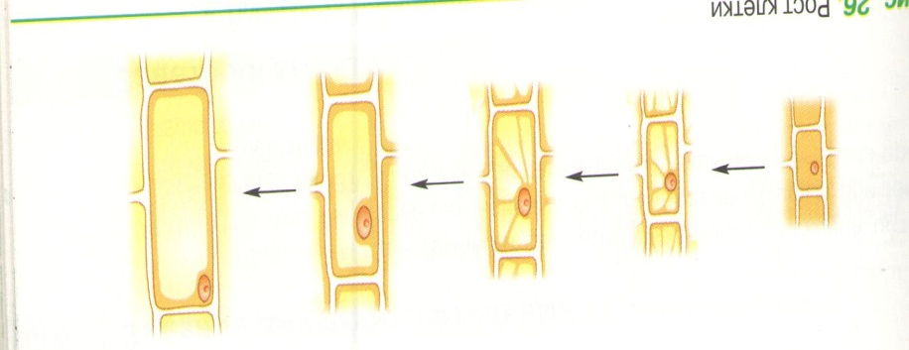
Исправьте ошибки
Процесс деления клетки.
Процесс роста клетки

Slide 19
1. Каждая клетка появляется путем деления
1) межклеточного вещества 2) материнской клетки 3) клеточных стенок соседних клеток 4) органических и минеральных веществ
2. Хромосомы обеспечивают
1) питание клетки 2) дыхание клетки 3) передачу наследственных признаков 4) передвижение веществ
3. В процессе деления из одной исходной клетки образуется
1) 1 клетка 2) 2 клетки 3) 3 клетки 4) 5 клеток
2
3
2
3 «+» – 5
2 «+» – 4
1 «+» – 3
0 «+» - 2

Slide 20
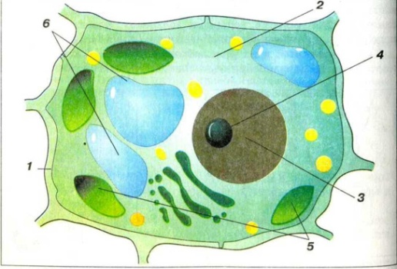
Структурная единица организма
_______________________
Процессы
жизнедеятельности
Строение
Подпишите обозначенные части клетки
Подпишите названия
процессов
_______________
_______________
____________________________________

Slide 21
Продолжить фразу:
Мне было интересно.......
Я сегодня понял, что........
Мне было трудно............

Slide 22
Выбери свое настроение
все понравилось,
все получилось
ничего
не
понравилось
все понравилось,
но есть над, чем работать

Slide 23
Домашнее задание
Для всех
1.Параграф 9, ответить на вопросы, выучить определения.
2. Используя дополнительные источники информации,
приготовьте сообщение о хромосомах.
Задание по выбору

Slide 24
Список литературы:
https://yandex.ru/images/search?text=клетка%20растений&from=tabbar
https://yandex.ru/images/search?text=хромосомы%20в%20корешке%20лука&from=tabbar
https://yandex.ru/images/search?text=микроскоп&from=tabbar
Биология. Бактерии, грибы, растения. 5 кл. : учебник/В.В. Пасечник. – 4-е изд.,- М.: Дрофа,2015.

